Slide 1
Табиғи ресурстар
Макатова С.Ж.

Slide 2
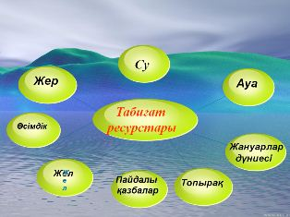
Табиғи ресурстар - адамның өз мұқтажын қамтамасыз ету және көздеген мақсатына жету үшін пайдаланатын қоршаған ортадағы заттардың, құбылыстардың, табиғи денелердің жиынтығы. Оларға ауа, күн, жел, су, жер, орман, табиғи құрылыс материалдары, пайдалы қазбалар және т.б. жатады..

Slide 3
Табиғи ресурстар
Сарқылмайтын
Сарқылатын
Сарқылатын ресурстар (орыс. Исчерпаемые ресурсы) — табиғи ортадан алынған сайын сарқылатын ресурстар.Сарқылатын ресурстар қалпына келетін (таза ауа, тұщы су, құнарлы топырақ, өсімдік, жануарлар әлемі) және қалпына келмейтін (минералдық) ресурстар (қазып алынатын отын, металдық минерал шикізаттар (темір,мыс, т.б.), бейметалдық минерал шикізаттар (саз,құм, фосфаттар, т.б.) болып бөлінеді. Бұлар табиғи процестердің нәтижесінде орны толмайтындықтан сарқылады (мыс, алюминий, т.б.).[1]
Сарқылмайтын ресурстар (орыс. Неисчерпаемые ресурсы) — табиғи ресурстардың таусылмайтын бөлігі (күн энергиясы, жел, ағын су,теңіз толысуы). Сарқылмайтын ресурстарға кейде атмосфера мен гидросферами жатқызады. Бұлар антропогендік улы заттектермен едәуір ластанғанда сарқылатын ресурстарға айналады.[1]

Slide 4
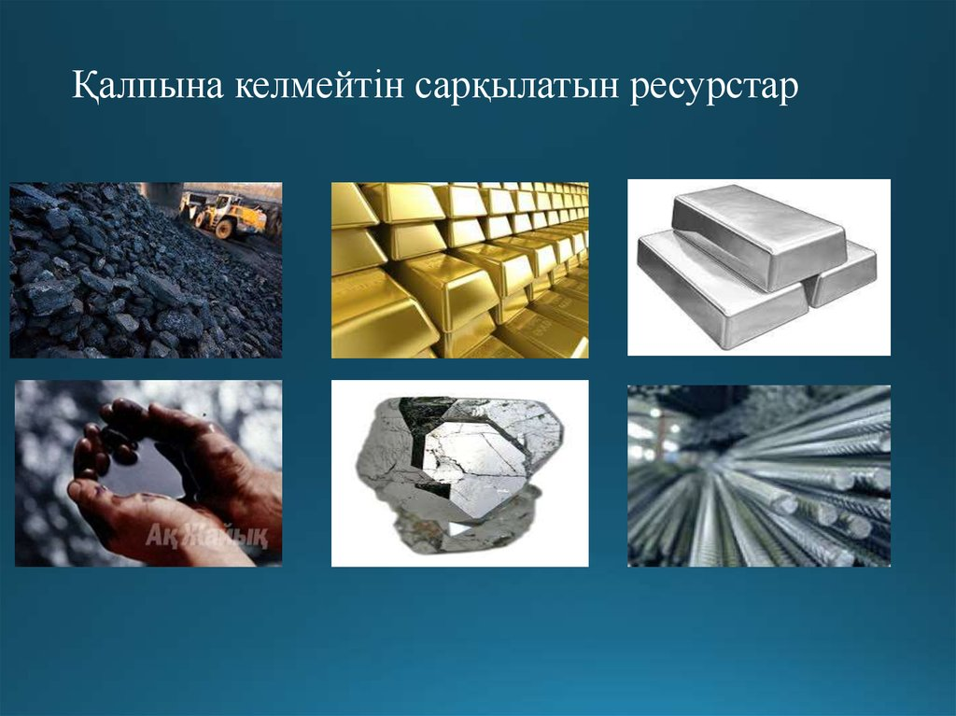

Slide 5
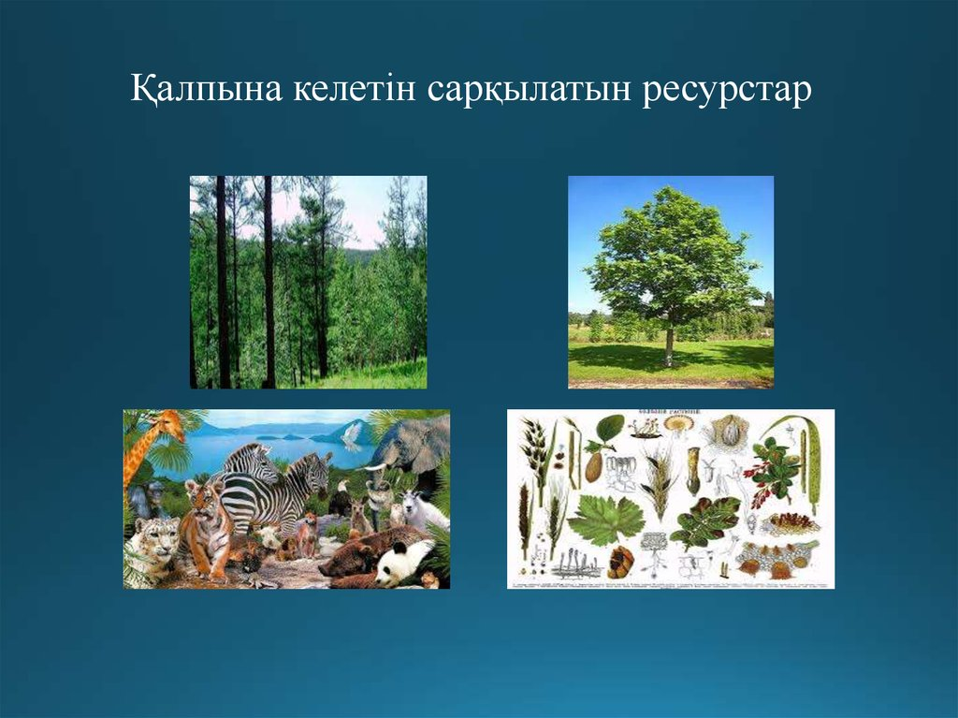

Slide 6
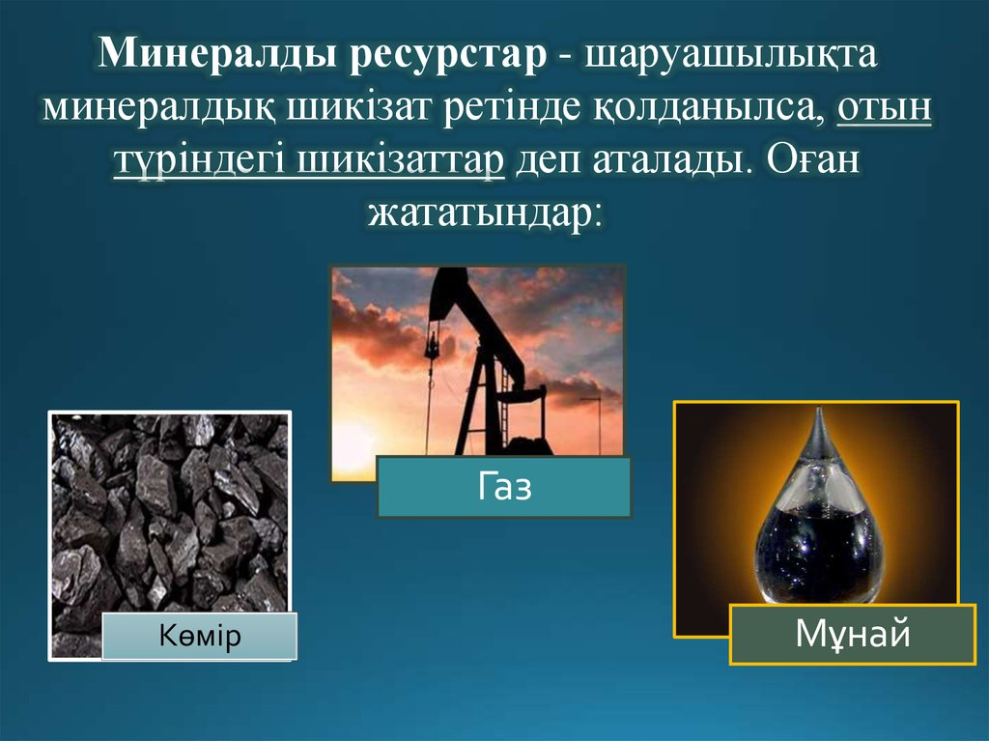

Slide 7
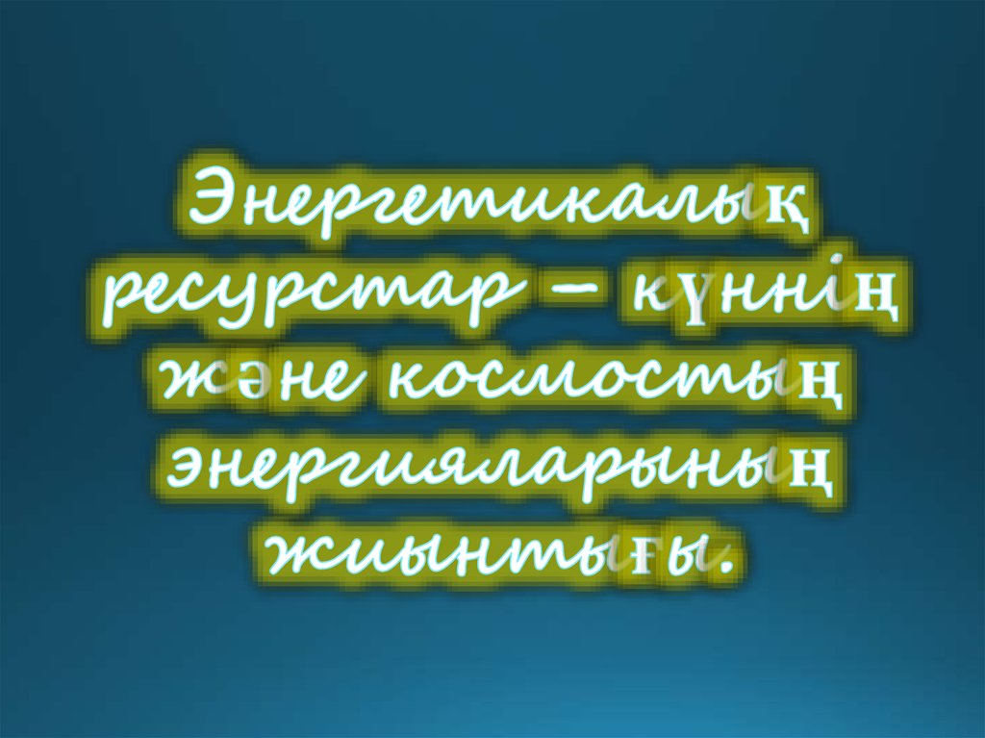

Slide 8
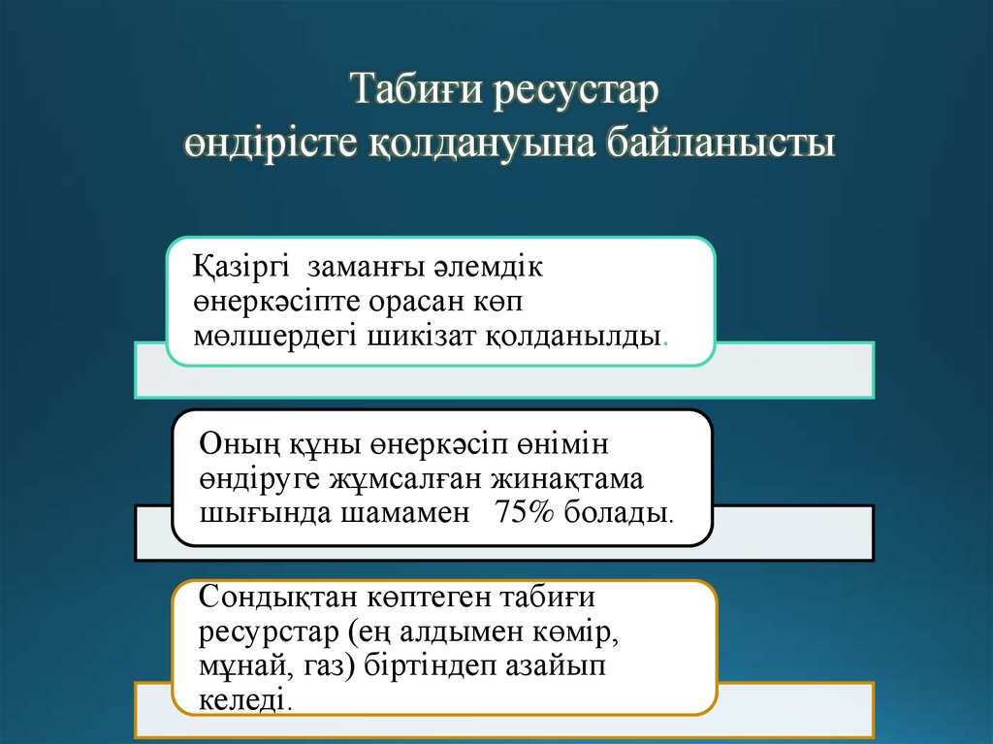

Slide 9
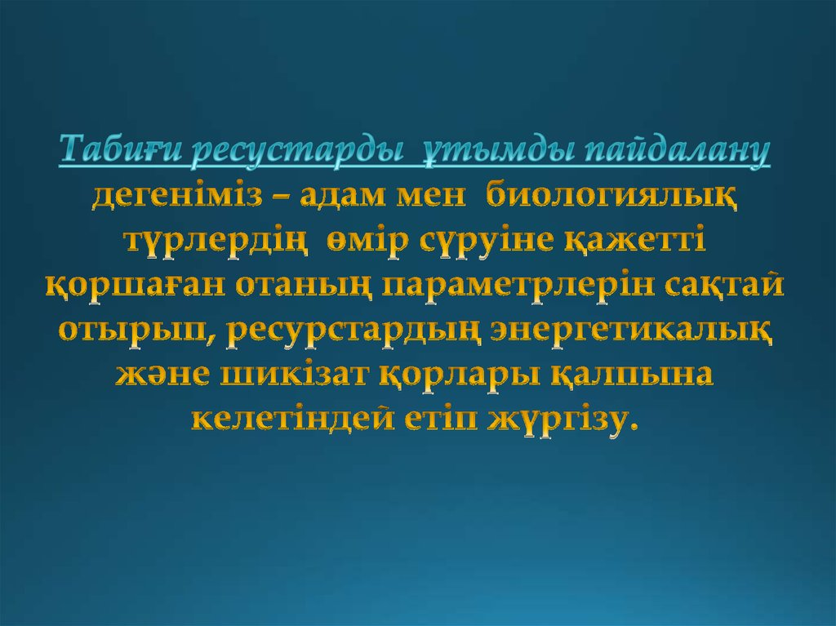

Slide 10
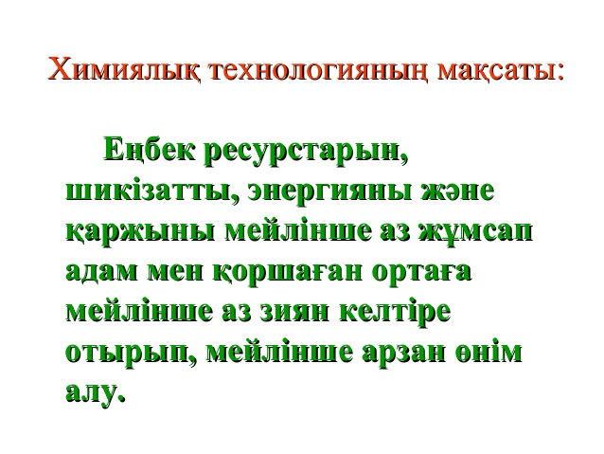

Slide 11
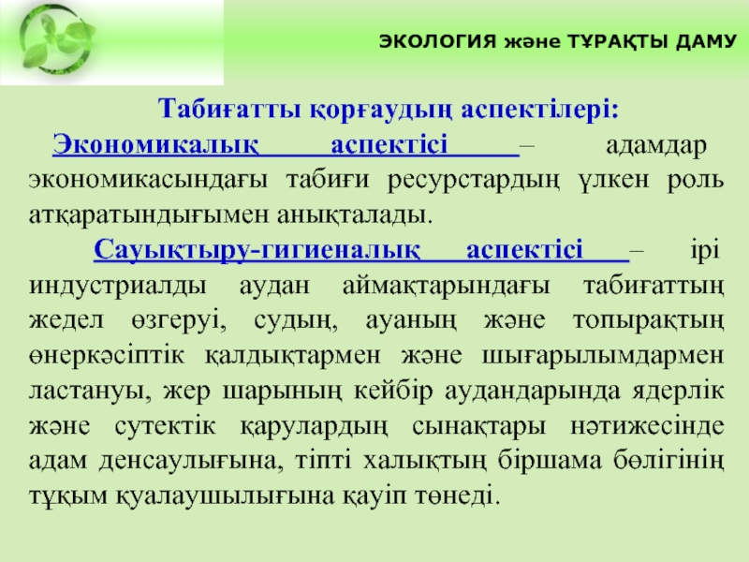

Slide 12
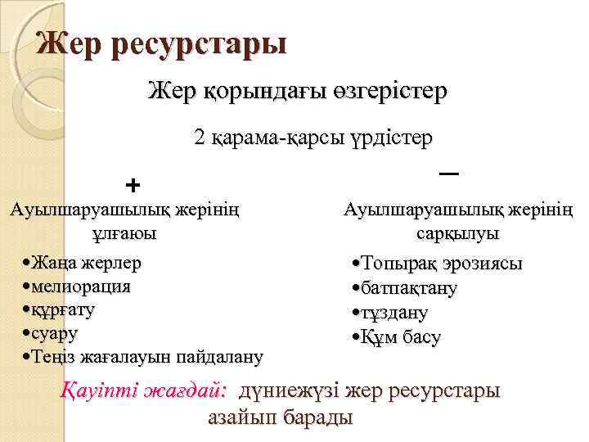

Slide 13
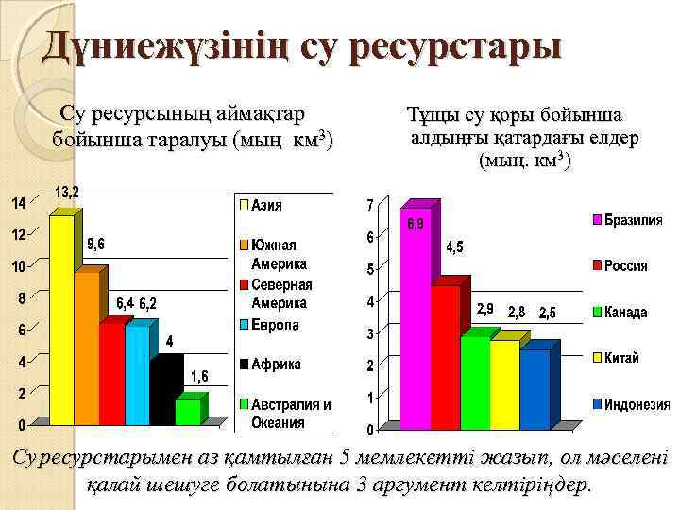

Slide 14
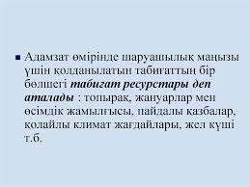

Slide 15


Slide 16
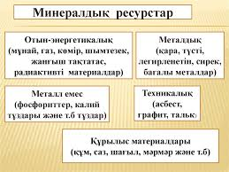

Slide 17
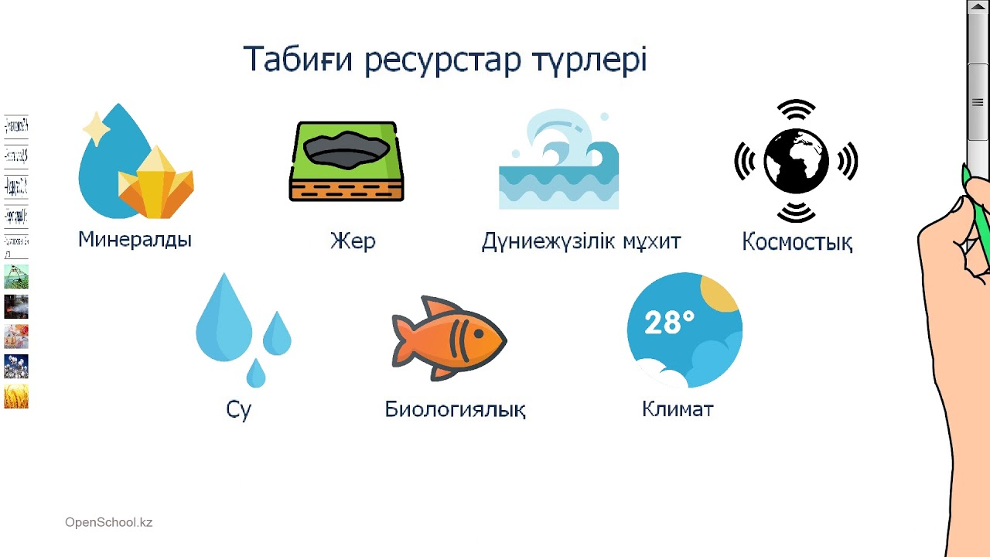

Slide 18
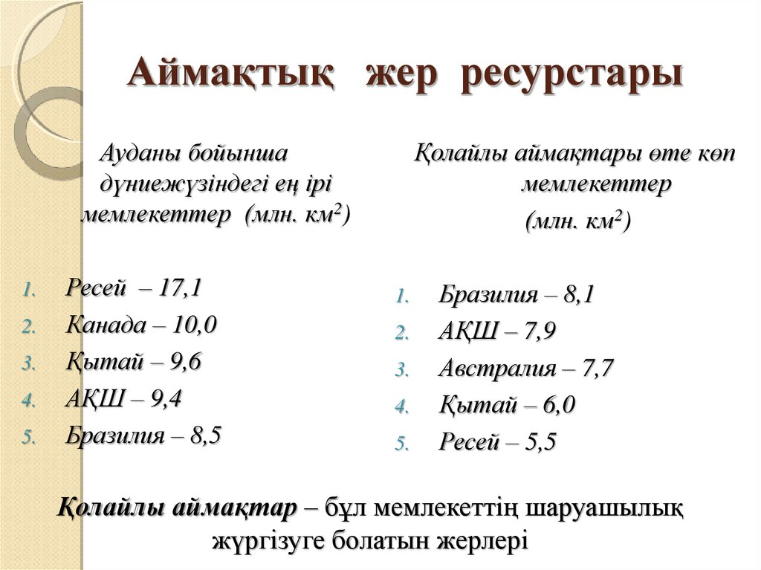

Slide 19
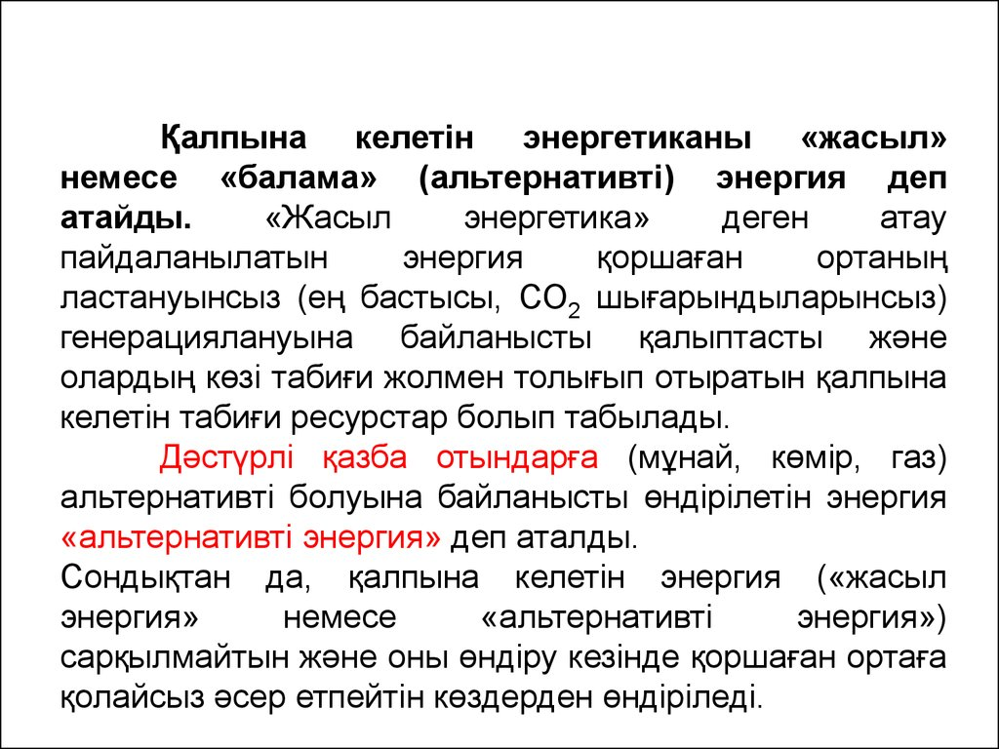

Slide 20
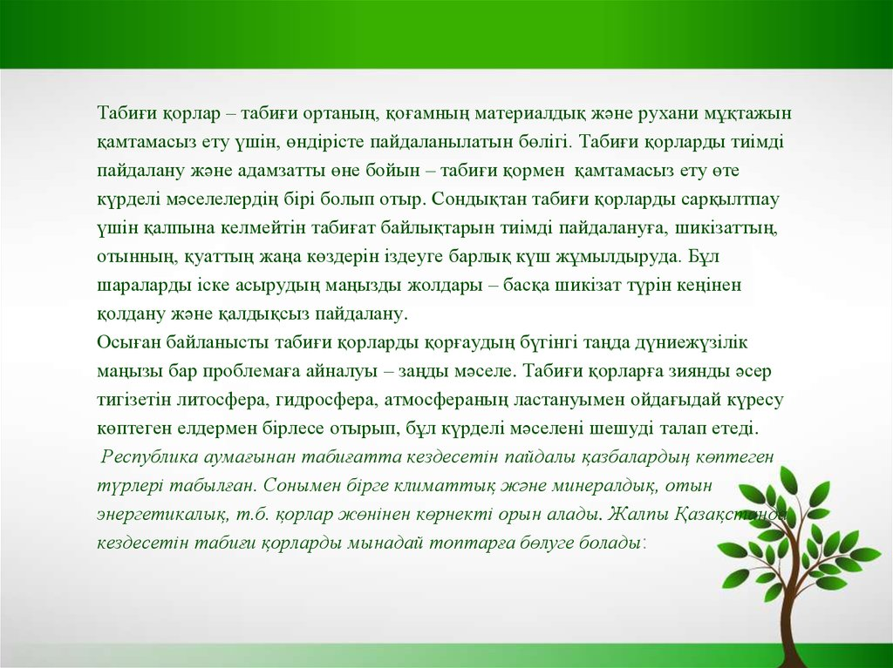

Slide 22
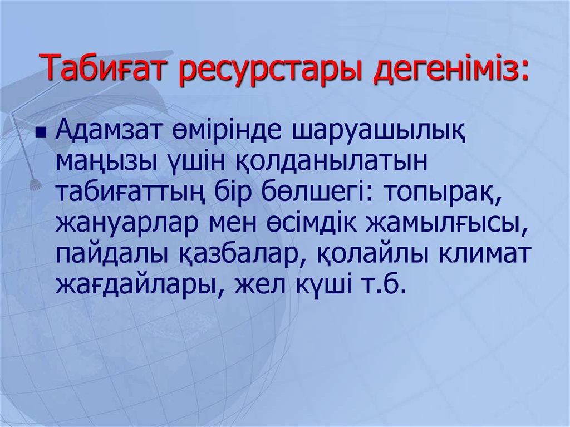

Slide 23
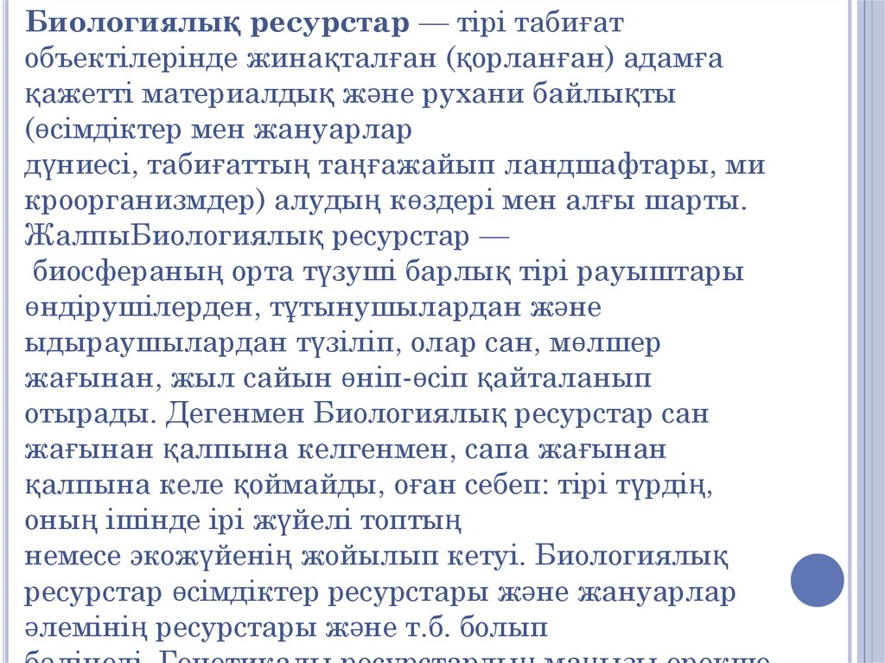

Slide 24
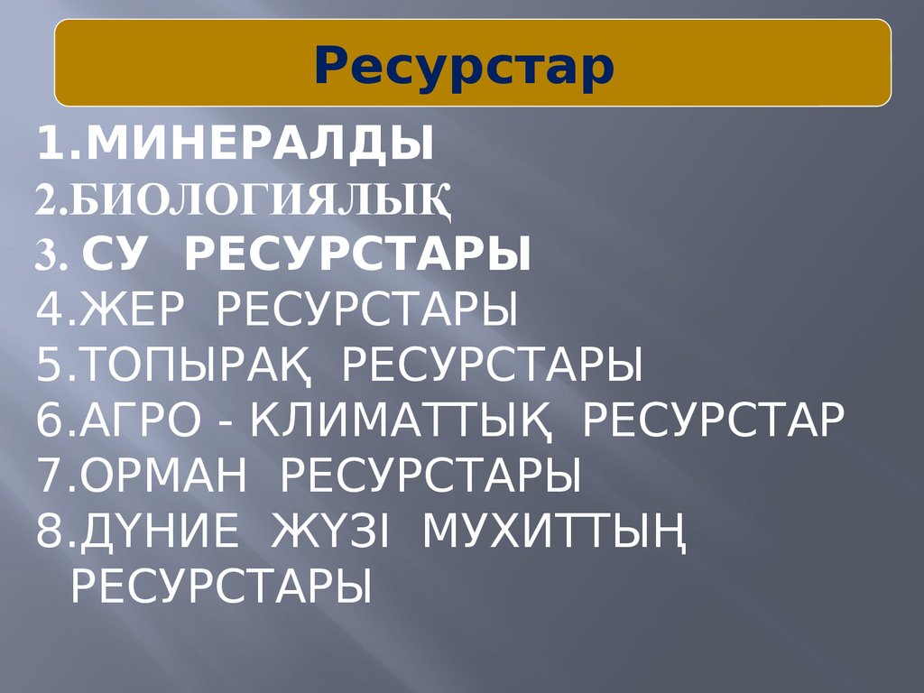

Slide 25
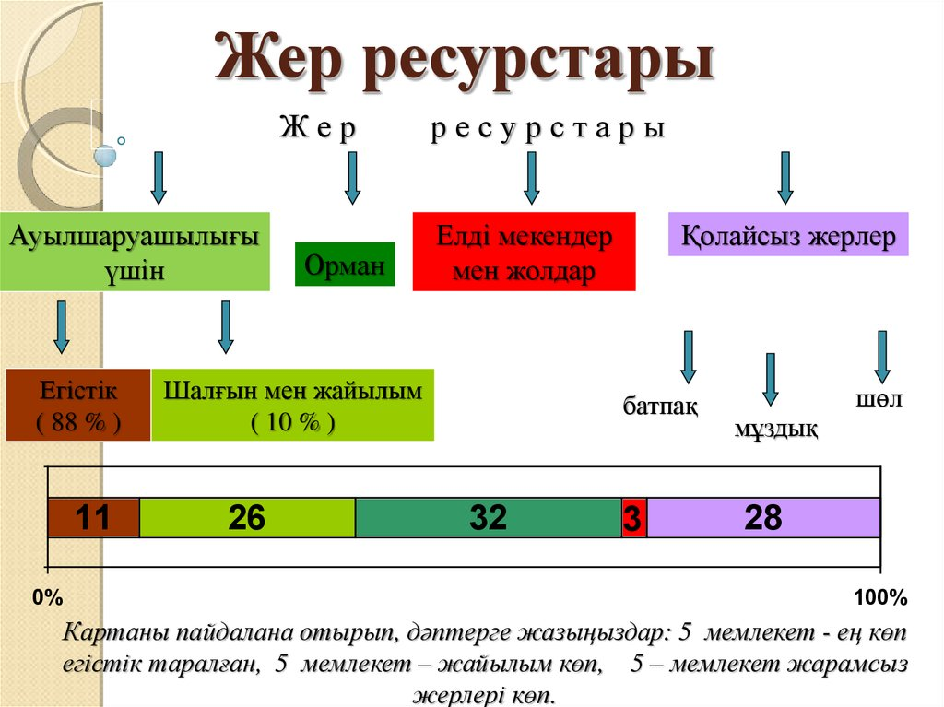

Slide 26
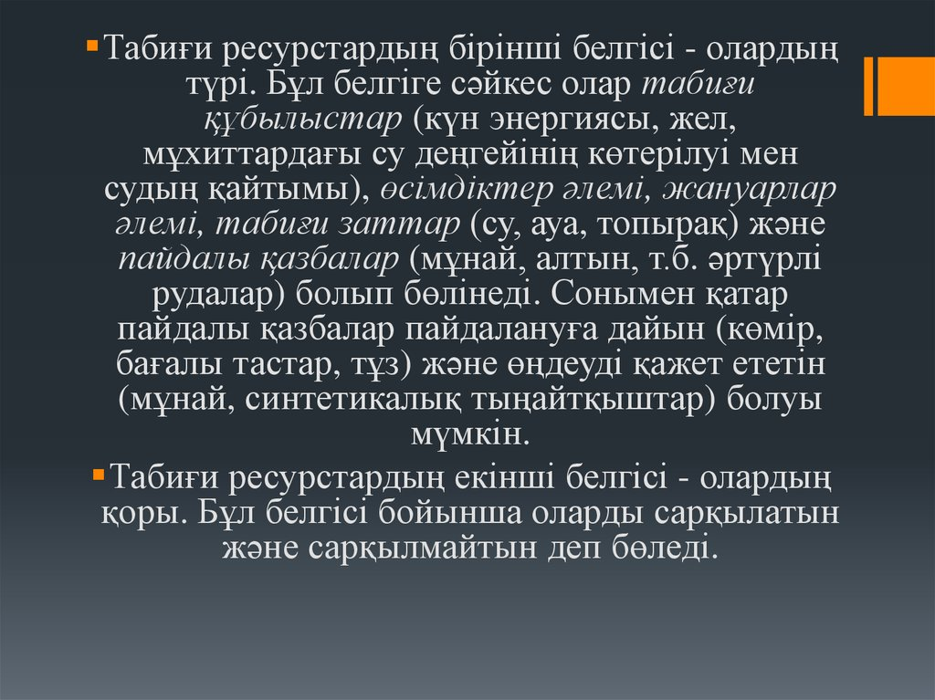

Slide 27
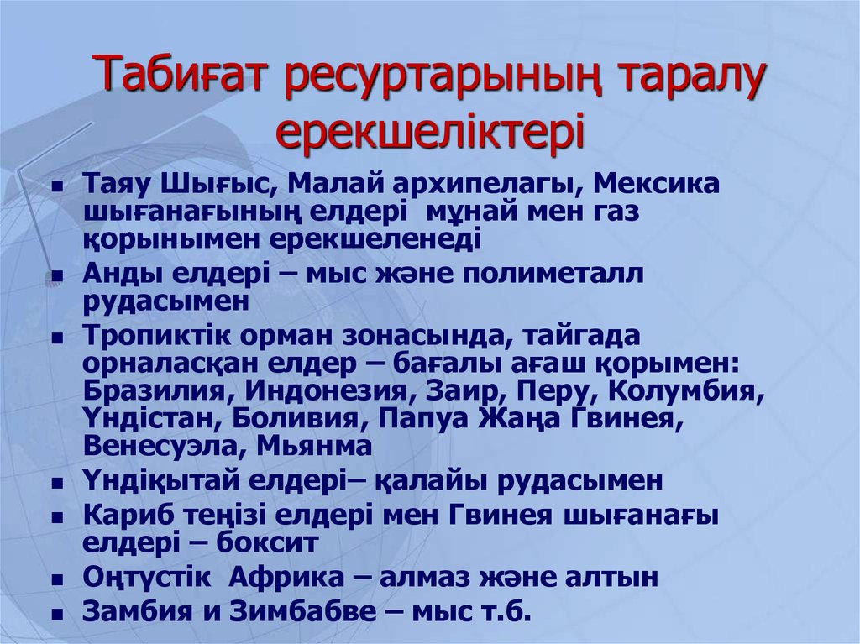

Slide 28
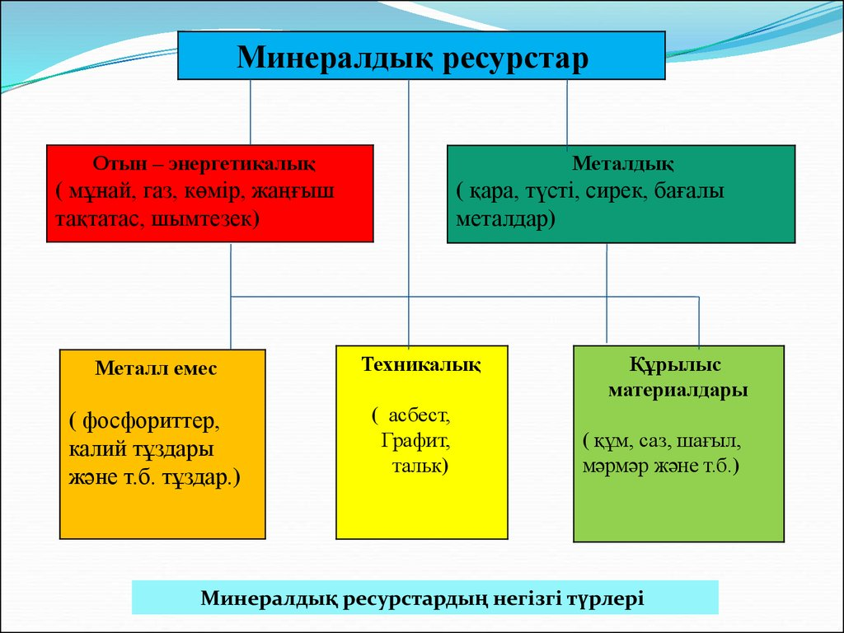

Slide 29
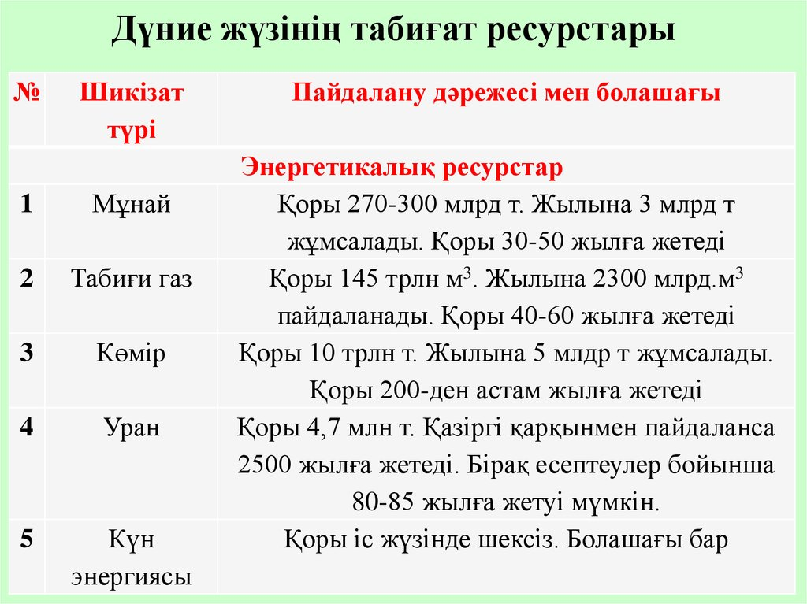

Slide 30
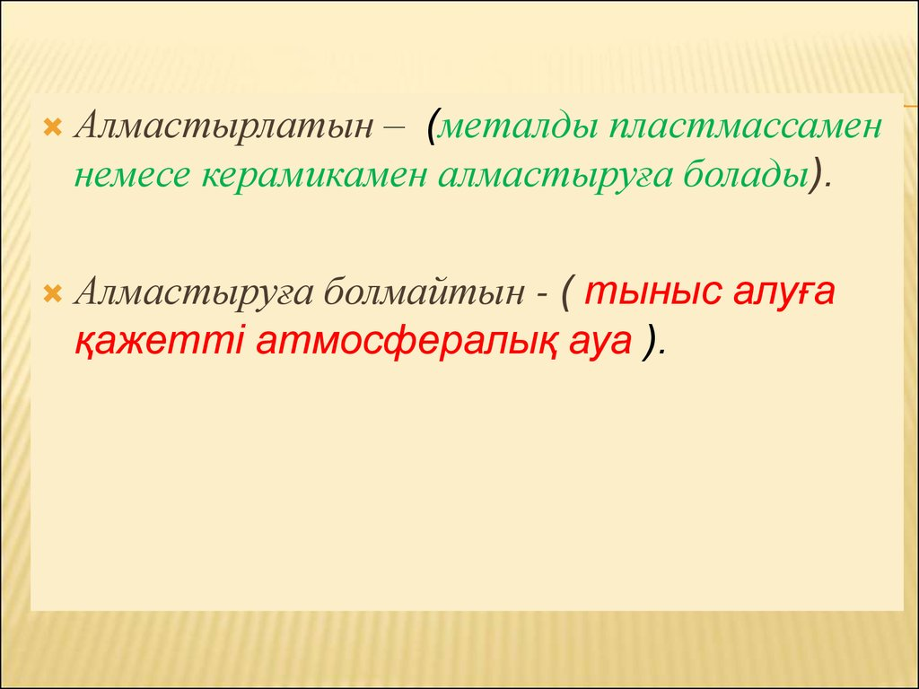

Slide 31
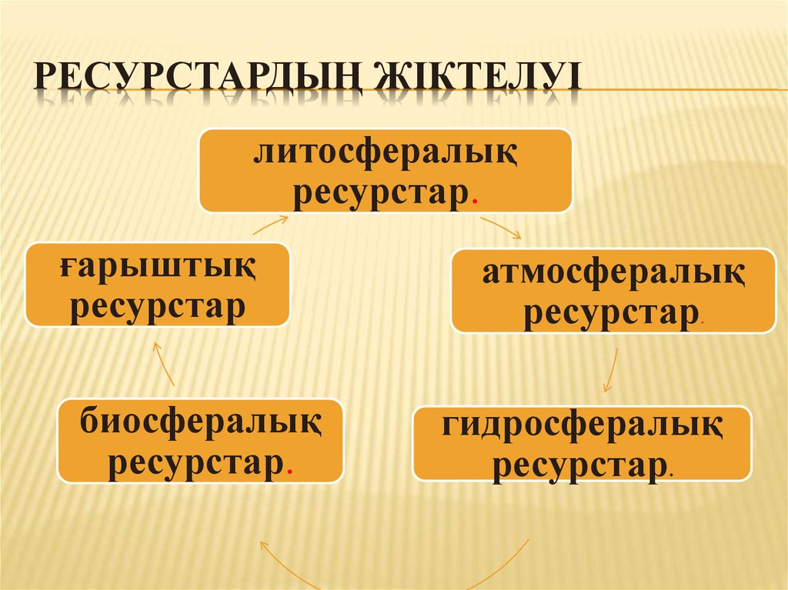

Slide 32
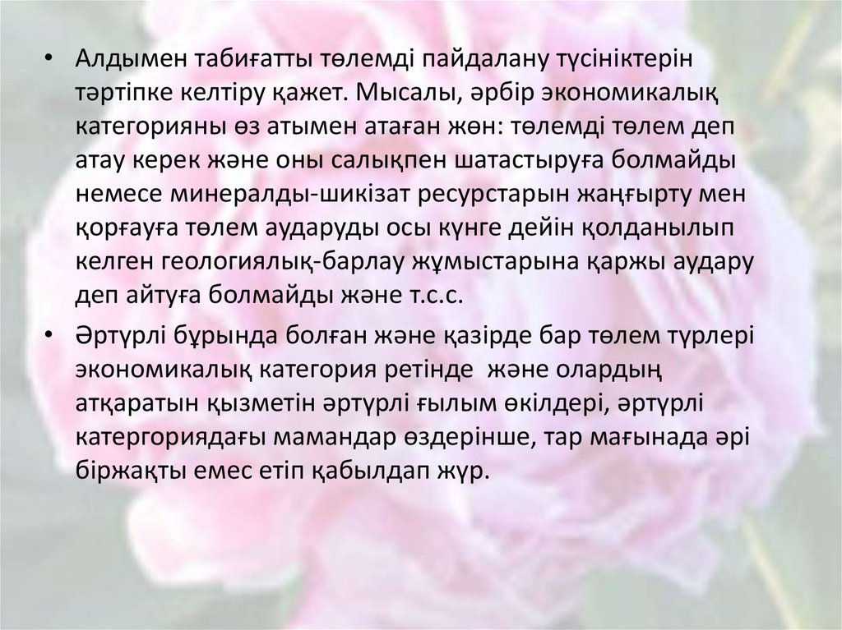

Slide 33
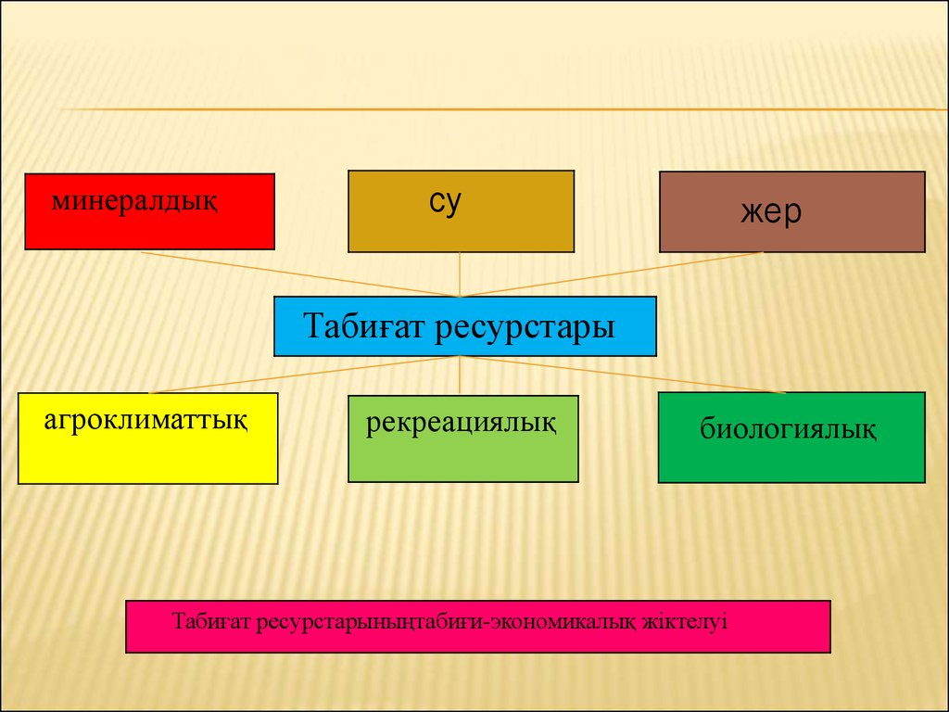

Slide 34
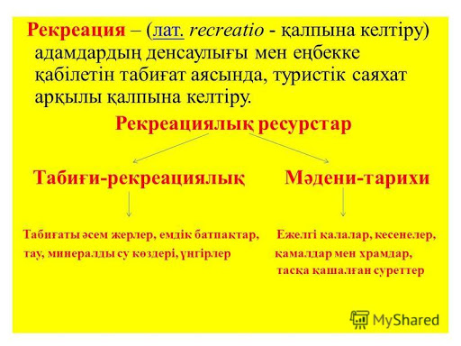

Slide 35
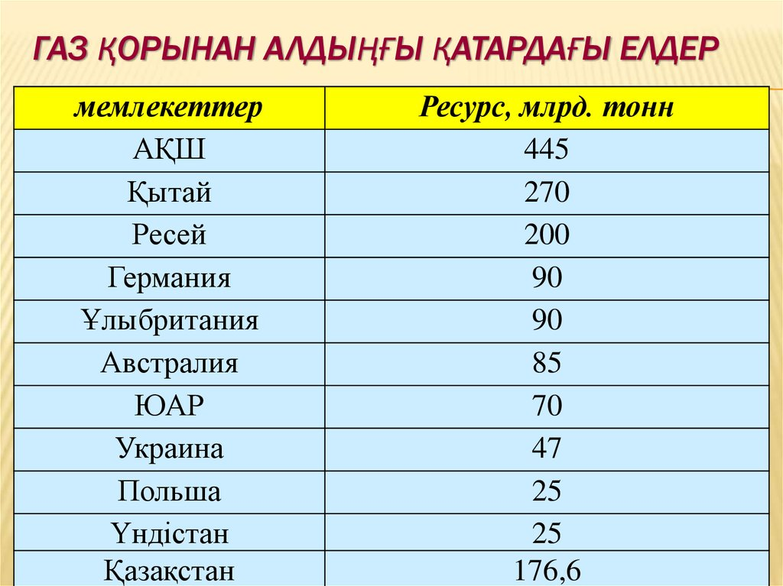

Slide 36
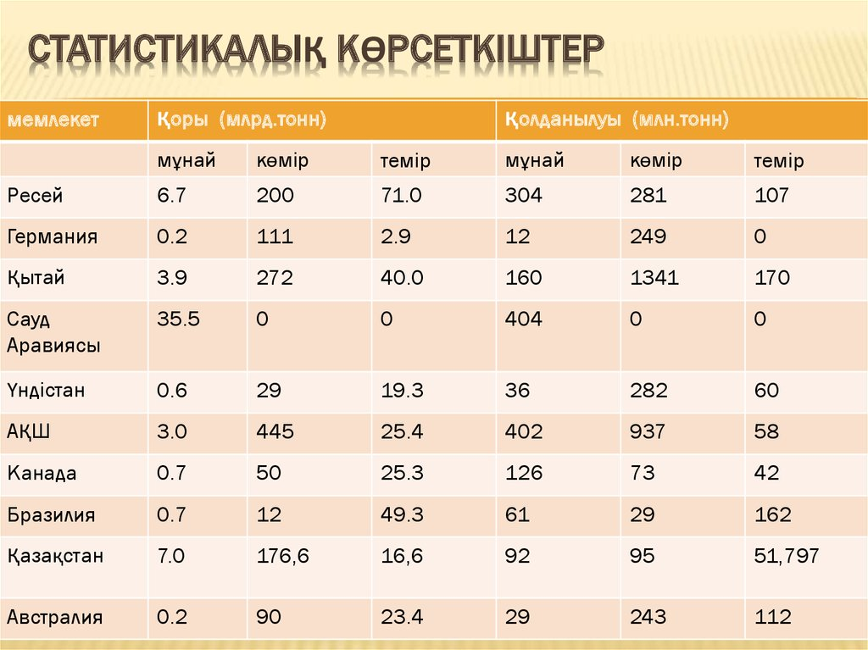

Slide 37
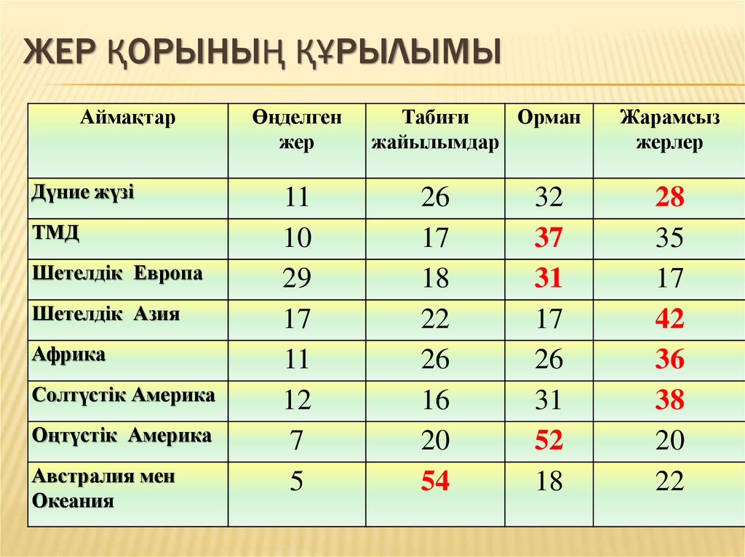

Slide 38
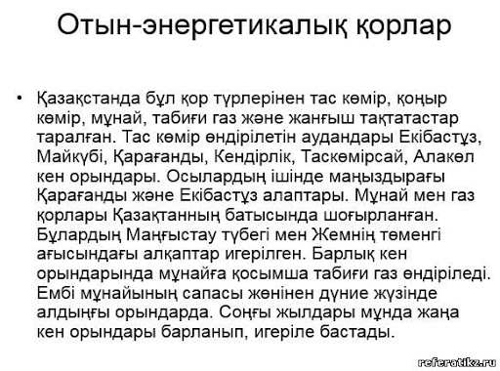

Slide 39
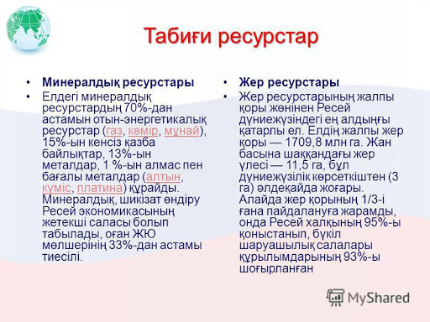

Slide 40
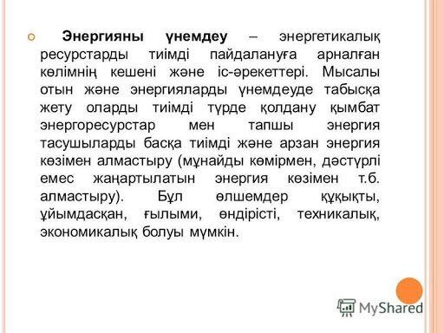

Slide 41
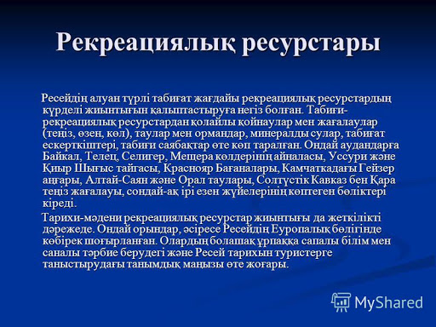

Slide 42


Slide 43
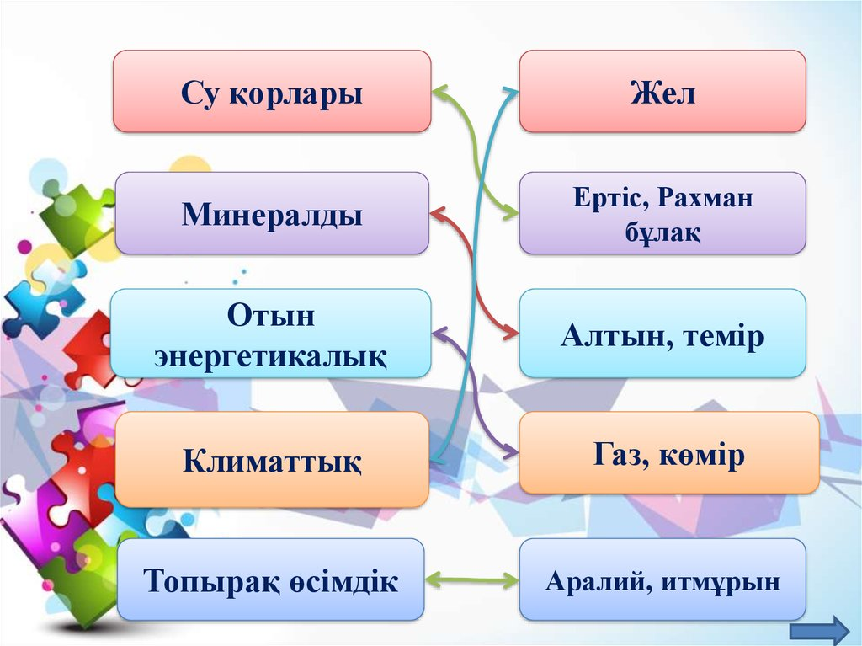

Slide 44
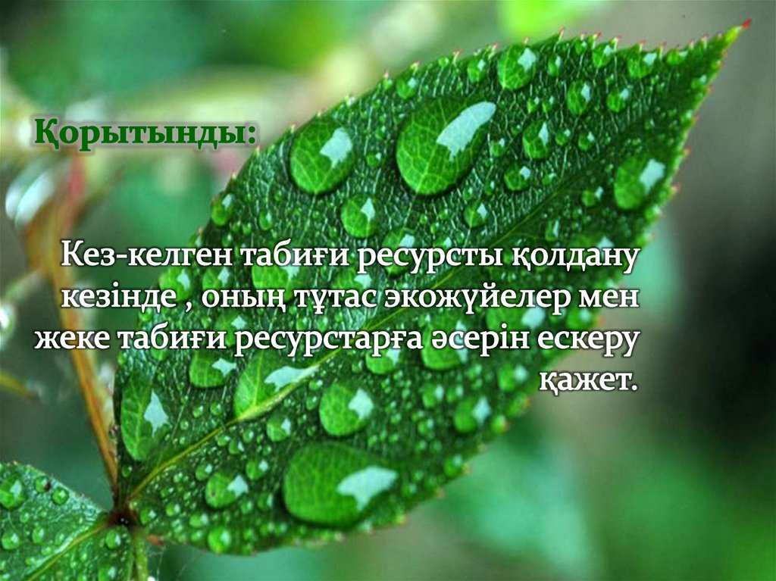

Slide 45
Назарларыңызға рахмет!
Назарларыңызға рахмет!

